Slide 1
Hoy es jueves, 26 de marzo de 2020

Slide 2
Copias pg. 45 ej. 8.1
Jugar
U > ue
Juego
Juegas
Juega
Jugamos
Jugáis
juegan
Pedir
e > i
Pido
Pides
Pide
Pedimos
Pedís
piden
Hacer
Hago
Haces
Hace
Hacemos
Hacéis
hacen
1. Yo escucho música
2. Tú haces la compra
3. Él hace deporte
4. Nosotros cocinamos
5. Vosotros cenáis en un restaurante
6. Mi padre ve la tele
14. Yo limpio
7. Mis amigos descansan
15. Los estudiantes desayunan
8. Yo monto en bici
16. Mis padres venden fruta
9. Tú navegas por Internet
17. El señor pide la cuenta en un restaurante
10. Mi novio y yo jugamos al tenis
18. Tú pagas la cuenta
11. Mi hermana nada
19. Yo pruebo la comida o > ue
Copias pg. 40
12. Mi hermano lee un libro
20. Mis amigos y yo bailamos
13. Vosotros corréis

Slide 3
Copias pg. 46 ej. 8.2
verbos
e > ie
Cerrar
Empezar
merendar
Pensar en
Entender
Querer
Tener (tengo)
preferir
verbos
o > ue
Almorzar
costar
probar
Poder
Dormir(se)
verbos
e > i
pedir
Copias pg. 40
1. Yo no puedo comer gambas. Soy alérgica al marisco.
2. ¿Por qué cierras la ventana hace calor?
3. Nosotros empezamos la lección 6. Podéis abrir el libro por la página 53
4. ¿Tenéis animales en casa? yo no tengo animales, pero mi hermana tiene dos peces.
5. ¿Qué preferís: estudiar los verbos o cantar una canción?
6. Yo pienso en las vaciones de verano
13. ¿Cuánto cuesta un café?
7. ¿Entendéis italiano?
14. ¿Pedimos la cuenta? Vale, pero hoy pago yo.
8. Ellos no quieren tomar café, prefieren el té.
9. El cocinero prueba la comida antes de servirla.
15. Nosotros almorzamos tarde, a las 15:00 y no merendamos.
10. Yo pido dinero a mis padres para comprarme un ordenador
11. ¿Prefiere usted la playa o la montaña?
12. Los estudiantes por la noche casi se duermen en clase porque están cansados

Slide 4

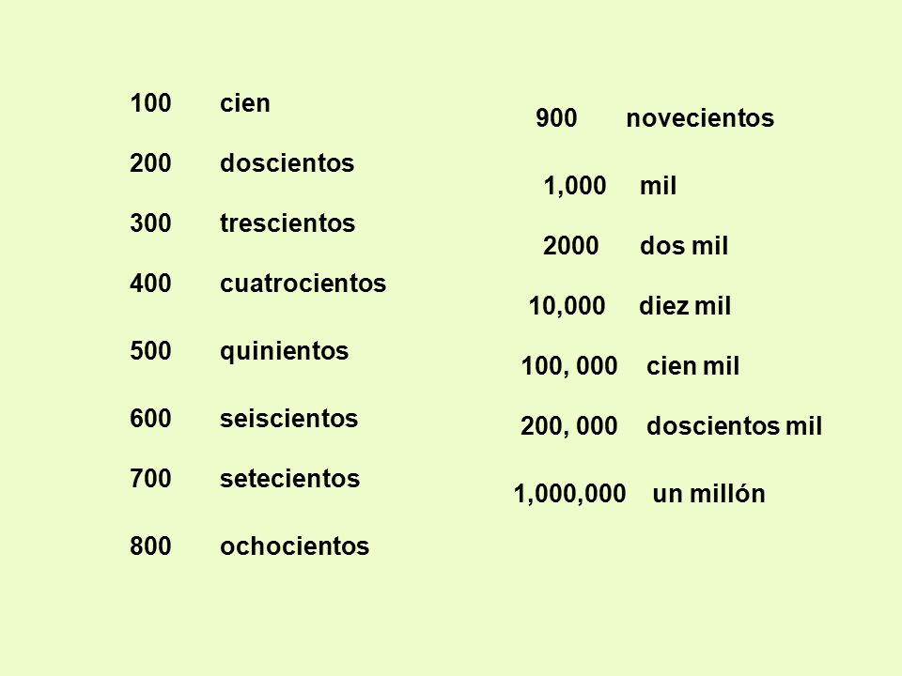
Los números del 100 a 1.000.00
libro pg. 10 ej. 8b
libro pg. 44 ej. 8
970
590
393
240
184
132
115

Slide 5
libro pg. 12 ej. 11a
libro pg. 12 ej. 11b
Las aceitunas
Los calamares
La tortilla
El té
Las sardinas
Quiero un té. ¿Lo quiere con limón?
Quiero una tortilla. ¿La quiere caliente o fría?
Quiero calamares. ¿Los quiere a la romana?
Quiero aceitunas. ¿Las quiere verdes o negras?
libro pg. 12 ej. 12
La necesitamos para beber vino (la copa)
La uso para comer la sopa (la cuchara)
Las prefiero fritas (las sardinas)
Lo uso para cortar la carne (el cuchillo)
Los preparo con salsa de tomate (los espaguetis)
Lo usamos para beber agua (el vaso)

Slide 6
Lo
La
e
Las
Los
Lo
o
Los
os
Los
es
Las
as
Las
es
Lo
e
Las
es
Las
Lo
o
Lo
o
La
La
e
Lo
o
¿Cómo quieres las aceitunas?
¿Cómo quieres los calamares?
¿Cómo quieres el vino?
¿Cómo quieres la tortilla?
¿Cómo quieres los tomates?

Slide 7
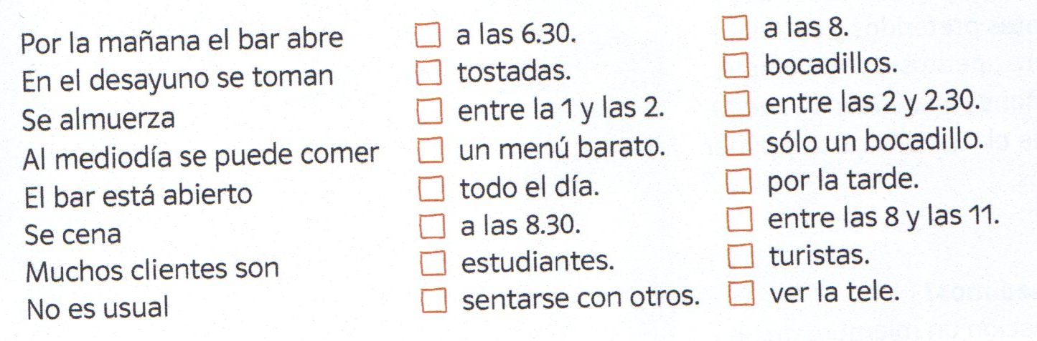
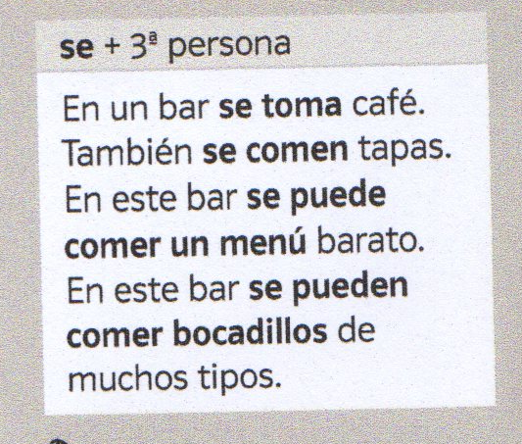
Un día en el bar jamón
Libro pg. 13 ej. 14a
La gente toma café en un bar.
También (la gente) come tapas.
En este bar la gente puede comer un menú barato.
Y (la gente) puede comer bocadillos de muchos tipos
Libro pg. 46 ej. 14

Slide 8
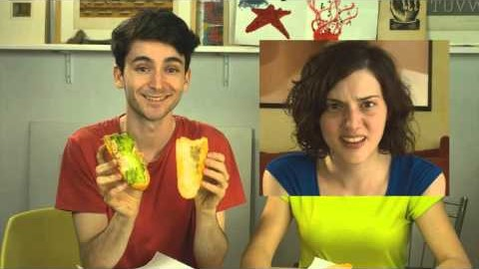
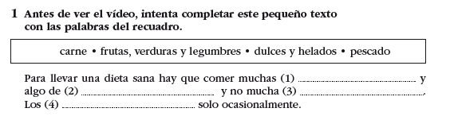
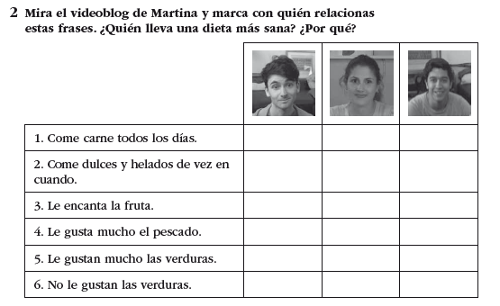
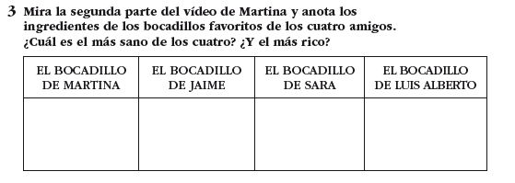
Frutas, verduras y legumbres
pescado
carne
Dulces y helados
x
x
x
x
x
Atún,
lechuga y mucha mayonesa
x
Tomate
Aceite
y queso
Lechuga,
Tomate,
Pepino
y aguacate
Mantequilla,
Mermelada,
Un trozo de chocolate y azúcar

Slide 9
Tarea:
Libro pg. 12 ej. 13 + pg. 13 ej. 16 (enviar por email en documento word)
Libro pg. 46 ej. 15-16
Lee la panamericana, libro pg. 15

